Slide 1
인공지능 심화 이론
라이브러리 문법
3주차 | 2019225012 노현우

Slide 2
활동 전에 이거 정하고 가요
공모전 참여 수요조사
  방통위 공공데이터 분석 활용 공모전
    아이디어 기획 / 공공데이터 활용
    접수: -6/30
  여가부 AI데이터 복합 아이디어, 분석활용 공모전
    창업 및 서비스 / 데이터 분석 및 활용
    접수: -5/9
  교육부 공공데이터 분석 활용 대회
    데이터분석 / 상품 및 서비스
    접수: 4/1 – 4/30

Slide 3
저는 이게 궁금했어요
  주제는 손실함수(Loss Function)
인공지능의 예측 문제 유형
  회귀 문제(Regression Problem)
    수능 성적 예측하기
    주택 주식 가격 예측하기
  분류 문제(Classification Problem)
    개 고양이 구분하기(이진 분류)
    좋은자세 나쁜자세 판별하기(이진 분류)
    이게 무슨 동물인지 구분하기(다중 클래스 분류)
    문자 인식하기(다중 클래스 분류)

Slide 4
저는 이게 궁금했어요
회귀 문제(Regression Problem)
  머신러닝에서 다루는 예측 문제 유형
  출력층에 Linear(선형 활성화 함수) 사용
  예측 추정 값이 실수 또는 정수로 표현되는 연속적인 값(구간 내 무수히 많은 가능한 값 가질 수 있다)
    예측 점수가 91.5점 >> 반올림하여 92점으로 취급 가능
    사실상 실수나 정수나 구하는 원리가 같음
  손실 함수: 평균제곱오차(MSE), 평균절대오차(MAE)(이게 절댓값) 사용

Slide 5
저는 이게 궁금했어요
분류 문제(Classification Problem)
  머신러닝에서 다루는 예측 문제 유형
  데이터를 특정 범주(클래스)로 분류하는 문제
    이진 분류: 출력값이 0에서 1 사이 확률값으로 변환
      시그모이드(sigmoid) 활성함수 사용
    다중 클래스 분류: 각 클래스별 확률을 구한 후 가장 높은값 선택
      softmax 활성함수 사용
  손실 함수
    이진 분류: Binary Crossentropy
    다중 클래스 분류: Categorical Crossentropy (둘 다 이상하게 생겼지만 겁먹을 필요 없음)

Slide 6
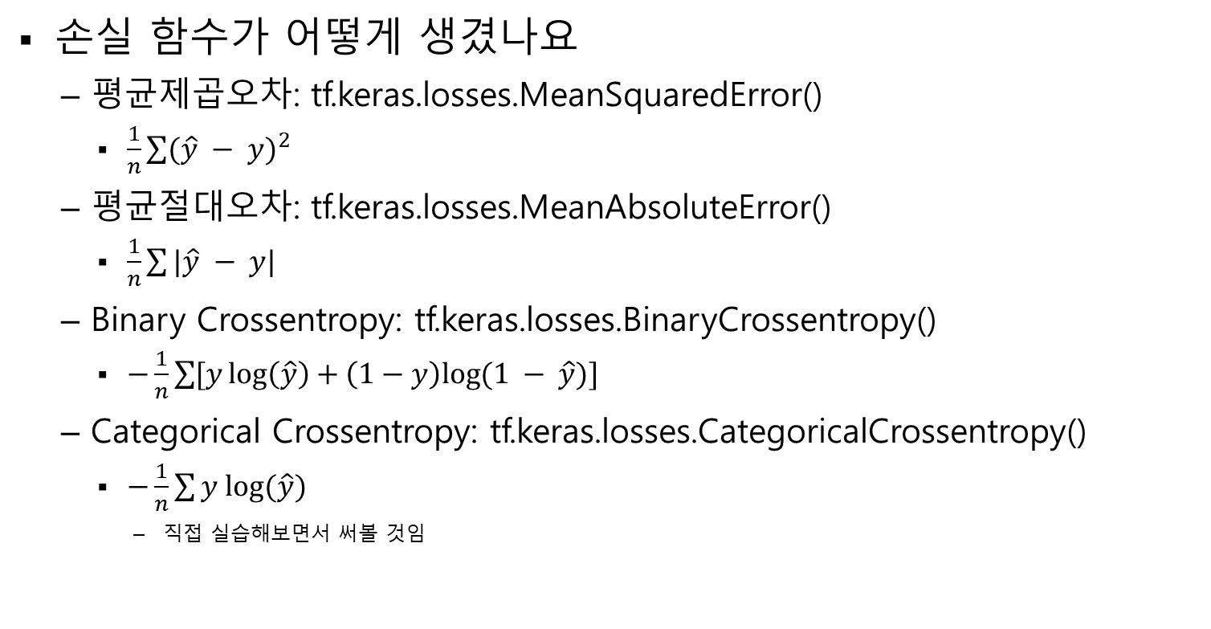
저는 이게 궁금했어요
손실 함수가 어떻게 생겼나요
  평균제곱오차: tf.keras.losses.MeanSquaredError()
    $\frac{1}{n}\sum{{(\hat{y} − y)}^{2}}$
  평균절대오차: tf.keras.losses.MeanAbsoluteError()
    $\frac{1}{n}\sum{|\hat{y} − y|}$
  Binary Crossentropy: tf.keras.losses.BinaryCrossentropy()
    $−\frac{1}{n}\sum{[y\log\left(\hat{y}\right)+\left(1−y\right)log⁡(1 − \hat{y})]}$
  Categorical Crossentropy: tf.keras.losses.CategoricalCrossentropy()
    $−\frac{1}{n}\sum{y log⁡(\hat{y})}$
      직접 실습해보면서 써볼 것임
(이걸 메서드로 만들어준 사람에게 감사하도록 하자)

Slide 7
인공지능 심화 이론
w값을 예측해보자
  오차를 최소화하는 w값을 찾아보렴
  여기에서는 평균제곱오차를 쓸거임
  w1 = 0.5, w2 = 0.5일때 결과: 141.666…
 | 6모 | 9모 | 예측 | 실제 수능 | 오차
김가성 | 60 | 70 | 65 | 75 | 10
김나성 | 70 | 70 | 70 | 80 | 10
김다성 | 90 | 80 | 85 | 60 | -15
(최소값을 찾을 수 있을까?)

Slide 8
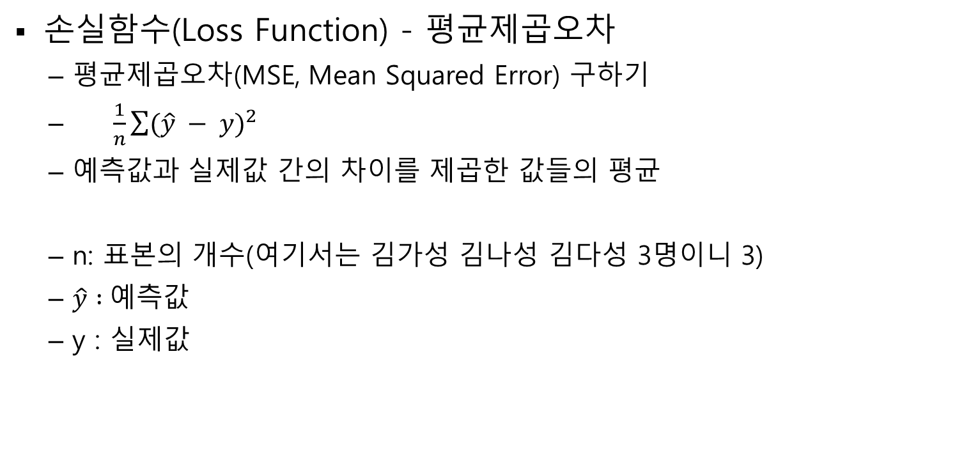
인공지능 심화 이론
손실함수(Loss Function) - 평균제곱오차
  평균제곱오차(MSE, Mean Squared Error) 구하기
  $\frac{1}{n}\sum{{(\hat{y} − y)}^{2}}$
  예측값과 실제값 간의 차이를 제곱한 값들의 평균
  n: 표본의 개수(여기서는 김가성 김나성 김다성 3명이니 3)
  $\hat{y} :$예측값
  y : 실제값

Slide 9
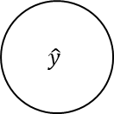

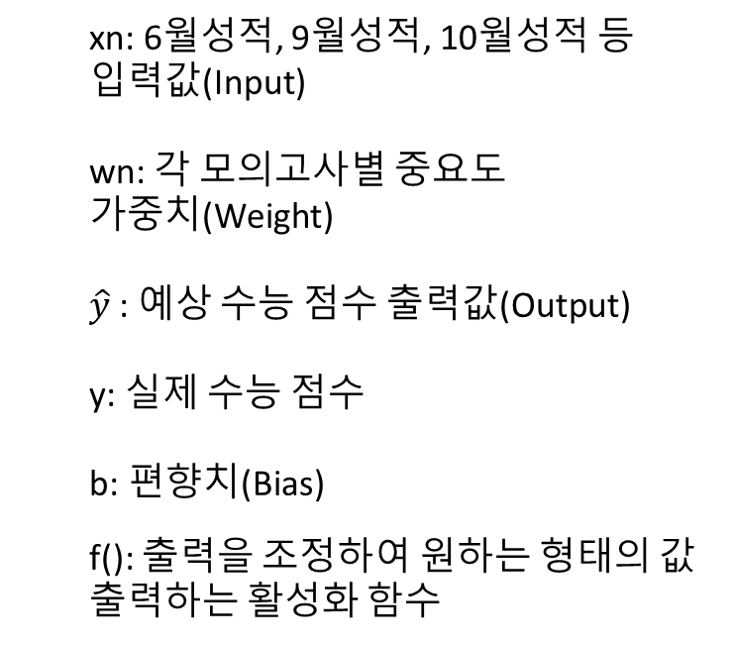
인공지능 심화 이론
w값을 예측해보자
  xn: 6월성적, 9월성적, 10월성적 등 입력값(Input)
  wn: 각 모의고사별 중요도 가중치(Weight)
  $\hat{y}$: 예상 수능 점수 출력값(Output)
  y: 실제 수능 점수
  b: 편향치(Bias)
  f(): 출력을 조정하여 원하는 형태의 값 출력하는 활성화 함수
6모
x1
w1
h’1 =
f(h1)
h’1 = f(6모w1 + 9모w2)
w3
w4
$$\hat{y}$$
$\hat{y}$ = h’1w3 + h’2w6
w2
w6
9모
x2
h’2 =
f(h2)
w5
h’2 = f(6모w4 + 9모w5)
입력값
히든 레이어

Slide 10

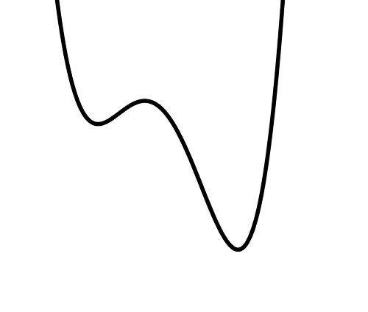
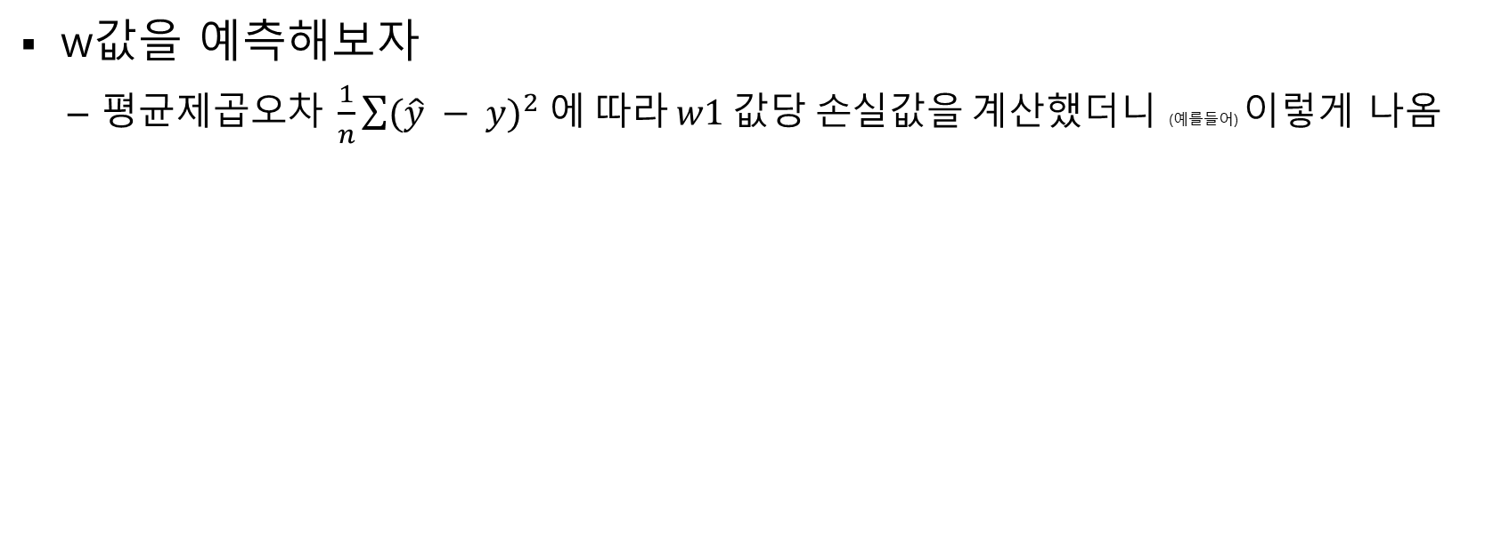
인공지능 심화 이론
w값을 예측해보자
  평$균제곱오차 \frac{1}{n}\sum{{(\hat{y} − y)}^{2} 에 따라 w1 값당 손실값을 계산했더니}$ (예를들어) 이렇게 나옴
w1에 대한 손실값 그래프 (예시)
손실값 e
w1만 있는 건 아니잖아요
tf.random.normal( ) 메서드로 한 점 찍기
<< 딱 봐도 여기가 최소값 (이걸 어떻게 찾냐면)
(맞음, wn, b 모두 처음에 랜덤으로 콕 찍음) >>
w1

Slide 11

인공지능 심화 이론
w값을 예측해보자
  경사하강법: 가장 적은 손실값을 찾을 수 있는 알고리즘 중 하나
    손실함수의 값을 최소로 만들 수 있는 w, b를 찾기 위한 최적화 수단
<산 아래 가장 낮은 곳(골짜기)으로 내려갈 때>
위치도 지도도 몰라서 발 밑의 기울기만으로 가장 낮은 곳을 판별해야 한다면
경사(기울기)의 크기에 비례하여 기울어진 방향으로 이동하면 계속 아래로 내려갈 수 있지 않을까?

Slide 12
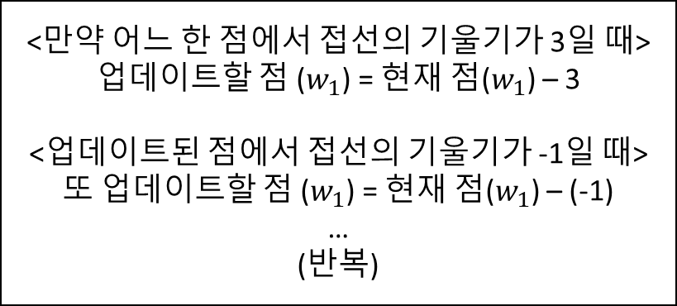
인공지능 심화 이론
w값을 예측해보자
  경사하강법: 해당 점의 접선 기울기를 계산하여 가중치와 편향치 업데이트
  현재 w1값에서의 접선의 기울기를 w1에서 뺀 값을 새로운 w1값으로 지정
(말 그대로 경사만큼 하강)
손실값 e
<만약 어느 한 점에서 접선의 기울기가 3일 때>
업데이트할 점 ($w_{1}$) = 현재 점($w_{1}$) – 3
<업데이트된 점에서 접선의 기울기가 -1일 때>
또 업데이트할 점 ($w_{1}$) = 현재 점($w_{1}$) – (-1)
…
(반복)
w1

Slide 13
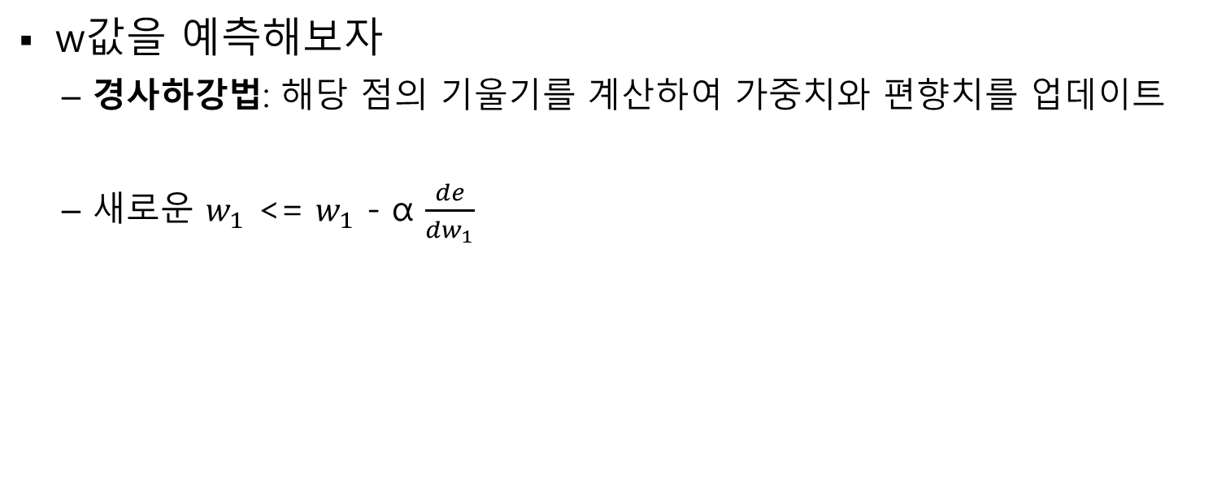
인공지능 심화 이론
w값을 예측해보자
  경사하강법: 해당 점의 기울기를 계산하여 가중치와 편향치를 업데이트
  새로운 $w_{1}$ <= $w_{1}$ - α $\frac{de}{dw_{1}}$
(기존의 w1에서 기울기를 빼라는 뜻)
총 손실값 e가 줄어들지 않을 때까지 반복
손실값 e
α: 학습률 (w1 이동거리 조절)
(너무 높거나 낮으면 최소e 못 찾을 수도)
d: 델타(편미분 기호)
e: 손실값
(미적분 까먹었어도 코드 한 줄로 해결 가능함)
w1

Slide 14
TensorFlow 써보기
import tensorflow as tf
  tensorflow 모듈 등장 (tf로 지칭)
tf.constant( ) 메서드
  텐서 객체 생성
  정수, 실수 자료형 값뿐만 아니라 리스트, 배열을 넣는 것도 가능.
  불변성: 자료형(dtype)과 크기(shape) 모두 고정된다.
    크기를 변경하려면 새로운 텐서를 생성해야 함(tf.reshape( ))
    자료 변경도 새 텐서 생성 필요(tf.cast( ))

Slide 15


TensorFlow 써보기
tf.constant( ) 메서드
  tf.constant( 1 )
  tf.constant( [1, 2, 3] )
  tf.constant( [1, 2],
  [3, 4])
tf.add( ) 메서드
  행렬의 크기가 같다면 행렬 요소 간 덧셈
=
( $\begin{matrix}1 & 2 & 3 )\end{matrix}$
=
$$\left(\begin{matrix}1 & 2 \\ 3 & 4\end{matrix}\right)$$

Slide 16
TensorFlow 써보기
myTensor = tf.constant( )
myTensor.shape
  텐서 객체의 크기 반환(print()안에 넣어서 확인 가능)
myTensor.dtype
  텐서 객체의 자료형 반환

Slide 17
TensorFlow 써보기
기타 텐서 연산 메서드
  tf.add( a, b ) 두 텐서별 요소 간 덧셈
  tf.subtract( a, b ) 두 텐서별 요소 간 뺄셈
  tf.divide( a, b ) 두 텐서별 요소 간 나눗셈
  tf.multiply( a, b ) 두 텐서별 요소 간 곱셈
  tf.matmul( a, b ) 두 텐서(2차원 이상)의 행렬 곱셈
    a = tf.constant([[1, 2], [3, 4]]); b = tf.constant([[5, 6], [7, 8]]); .matmul( )써볼사람은 해보기
  tf.matrix_transpose( a ) 해당 텐서 전치(열과 행 뒤바꿈)
    새로운 텐서 생성 후 반환

Slide 18


TensorFlow 써보기
tf.eye( ) 메서드
  원하는 크기의 단위행렬 생성
  tf.eye( 2 ) =
tf.zeros( ) 메서드
  모든 요소가 0인 텐서 생성
  tf.zeros( [2, 2] )
  tf.zeros( 3 ) ( 0, 0, 0 )
  tf.zeros( [4, 2, 3] ) = ?
tf.ones( ) 메서드
  모든 요소가 1인 텐서 생성
=
$$\left(\begin{matrix}0 & 0 \\ 0 & 0\end{matrix}\right)$$
$$\left(\begin{matrix}1 & 0 \\ 0 & 1\end{matrix}\right)$$
=

Slide 19

TensorFlow 써보기
tf.Variable( ) 메서드
  가중치(Weight, w값), 편향(Bias) 등 학습 가능한 변수가 보통 이 자료형
  가변적: 텐서의 값을 훈련 중에 계속 수정 및 업데이트 가능
  tf.Variable( 1.0 )
  tf.Variable( [1.0, 2.0],
  [3.0, 4.0] )
$$\left(\begin{matrix}1.0 & 2.0 \\ 3.0 & 4.0\end{matrix}\right)$$

Slide 20
TensorFlow 써보기
tf.Variant( ) 메서드
  복잡한 객체 또는 모델 상태, 사용자 정의 데이터 다룸
  다양한 데이터 타입 저장 및 전달 가능
  가변적: 유연하고 다양하게 데이터 구조 저장할 수 있음

Slide 21
TensorFlow 써보기
실전 예제: 선형 회귀(Linear Regression)로 공부 시간과 점수 상관관계 알아보기
  딥러닝이 아닌 단순한 선형 회귀 모델이지만 멋있게 만들어 보자
 | 공부 시간 | 점수
김가성 | 1 | 10
김나성 | 2 | 20
김다성 | 3 | 30
김라성 | 4 | 40
김마성 | 5 | 50
(뭔가 정답이 보이는 것 같지만 일단 ㄱㄱ)

Slide 22
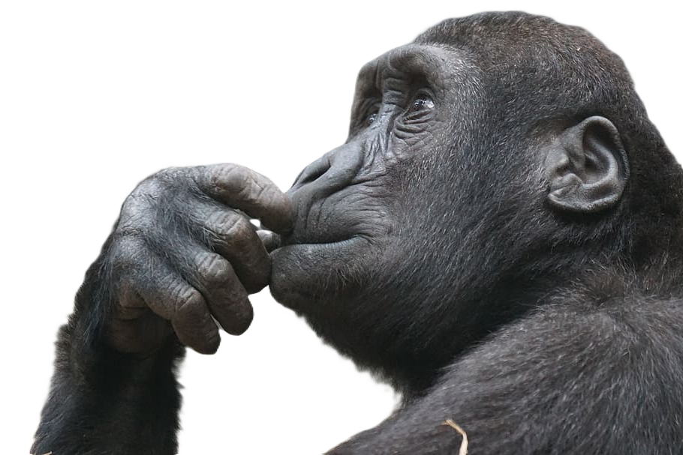
TensorFlow 써보기
실전 예제: 선형 회귀(Linear Regression)로 공부 시간과 점수 상관관계 알아보기
  일단 공부 시간이 많으면 점수가 높을 것 같긴 하네요
 | 공부 시간 | 점수
김가성 | 1 | 10
김나성 | 2 | 20
김다성 | 3 | 30
김라성 | 4 | 40
김마성 | 5 | 50
잘 생각하면 규칙을 찾을 수 있을 텐데……

Slide 23

TensorFlow 써보기
실전 예제: 선형 회귀(Linear Regression)로 공부 시간과 점수 상관관계 알아보기
공부 시간이 높아지니 점수는 일반적으로 높아지는 경향이 있구나!
그렇다면 일차함수 꼴인
y = wx + b로 생각해도 되겠지?
(남은 과제: 예측값 토대로 w와 b에 무작위 값 넣어보기)

Slide 24
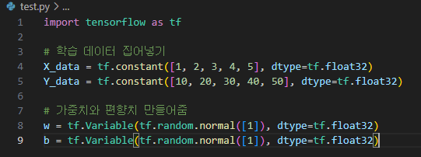
TensorFlow 써보기
실전 예제: 선형 회귀(Linear Regression)로 공부 시간과 점수 상관관계 알아보기
(ppt 13쪽부터 확인하고 해보기)

Slide 25
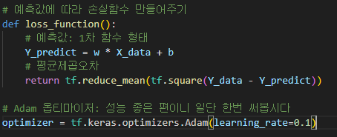
TensorFlow 써보기
실전 예제: 선형 회귀(Linear Regression)로 공부 시간과 점수 상관관계 알아보기

Slide 26
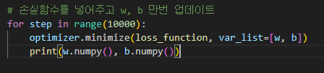

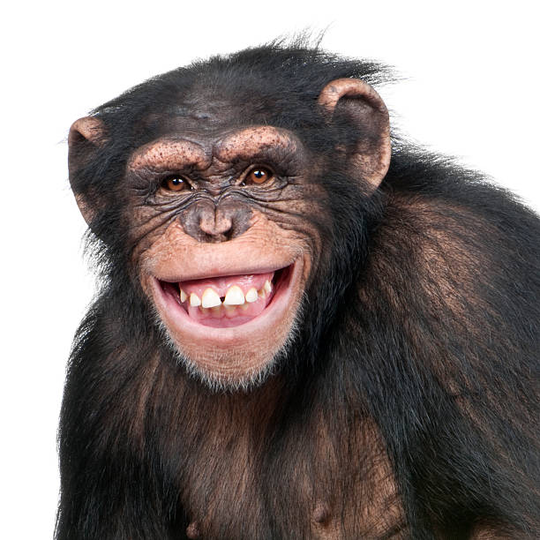
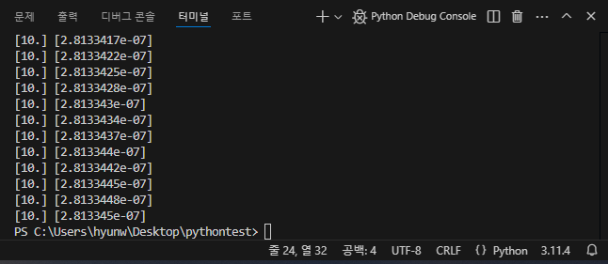
TensorFlow 써보기
실전 예제: 선형 회귀(Linear Regression)로 공부 시간과 점수 상관관계 알아보기
f5 딸깍(대략 1분 뒤)
만 번 생각해 봤는데
w값은 10.이고
b값은 2.813345e-07
인 것 같군요.

